Slide 1
빅데이터 분석가 과정(서울)
Day 1. 주제 선정
백원우, 박상명, 김민수, 이유희, 정두영

Slide 2
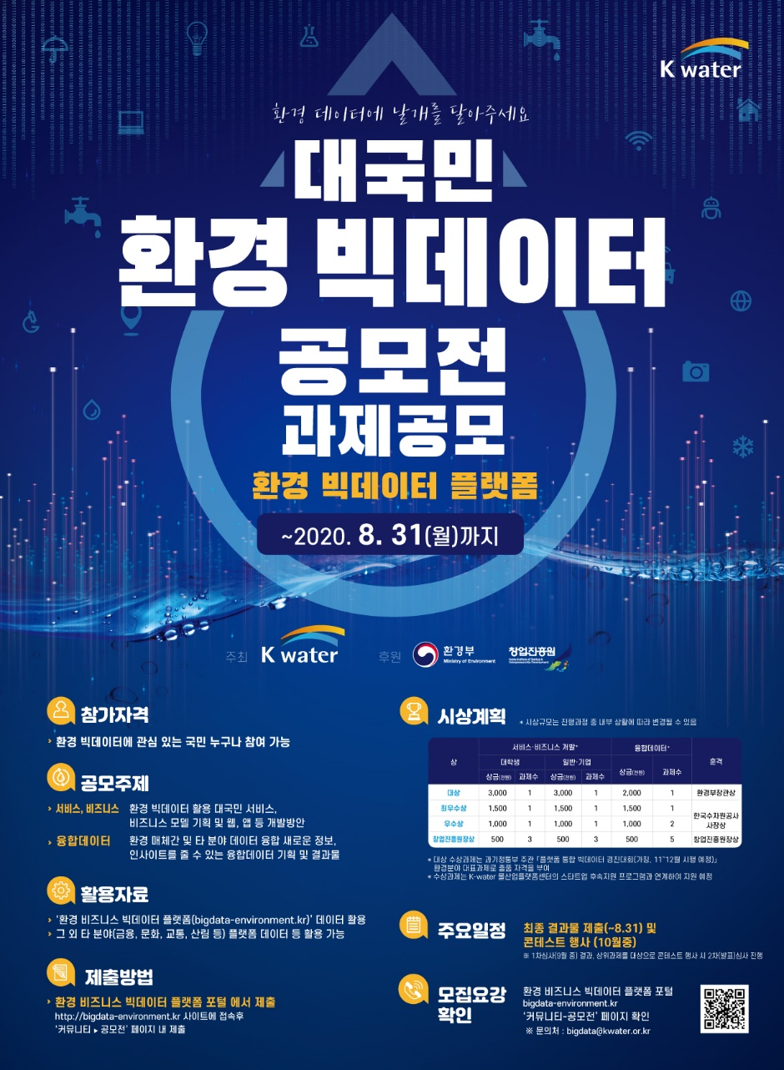
프로젝트
2020년 K-water 대국민 환경 빅데이터 공모전.
목적
환경 빅데이터의 융합을 통한 새로운 가치창출 및 국민 체감형 서비스 개발로 환경 빅데이터
활용성 제고 및 국민 삶 질 향상
주제
2개 분야로 구분하여 시행(서비스, 비즈니스 모델개발 / 융합데이터 기획발굴)
(서비스,비즈니스) 환경 빅데이터를 활용한 서비스 또는 비즈니스 모델기획 및 웹 등 결과물
개발방안
2. (융합데이터) 환경 매체간 및 타 분야 취득가능한 데이터를 융합하여 새로운 정보, 인사이트를
줄 수 있는 융합데이터 기획 및 결과물

Slide 3
첫번째 주제 : 계곡 추천 서비스
데이터
수질
- 수질 데이터
주제
수질
- 수질 데이터
계곡 추천서비스
수심
가뭄 데이터
강수량 데이터
댐 용량
거리
주변 인프라 데이터
T맵 데이터

Slide 4
두번째 주제 : 주택 관련 입지 추천 서비스
데이터
지가정보
주제
주변 인프라 데이터
주택 입지 추천
부동산 정보(평수, 지역 등)
거리
주변 인프라 데이터
T맵 데이터

